Slide 1
改訂履歴
発行日 | 修正者/確認者 | 改訂箇所 | 改訂内容 | PDF化
例：2024/1/1 | 山田/田中 | P4 MACアドレス | 誤：MCアドレスのみ登録 正：MACアドレスのみ登録 | 済

Slide 2
例外

Slide 3
テキストの ゴール
このテキストを終えると・・・
例外処理の理解
例外処理クラスの分類について知ること
try-catchの活用と理解
throwの活用と理解
ができるようになります。

Slide 4
テキストの 流れ
このテキストでは
例外とは何か
例外処理のサンプルプログラム
例外処理クラスの分類
try-catchについて
finallyについて
throwについて
オリジナル例外について
の順に進めていきます。

Slide 5
例外とは
例外とはプログラム実行時に発生する想定外の事態
例外処理とは例外の内容に応じて行われる処理
ここまでくると、プログラムのエラーをたくさん見てきたのではないでしょうか？
様々なエラーの中で、プログラムの継続を妨げるようなものを
例外(exception)といいます。
例外の事例
ファイルを読み込む際に対象のファイルが見つからなかった
nullが入っている変数を参照しようとした
上記のような状況でプログラムが止まらないように施す対策を
例外処理と呼びます。

Slide 6
例外処理の流れ
ExceptionSample.java
public class ExceptionSample {
public static void main(String[] args) {
System.out.println(“処理開始”);
try {
System.out.println(“計算開始”);
int num = 10;
System.out.println(num / 0);
System.out.println(“計算終了”);
} catch(ArithmeticException e) {
System.out.println(“例外が発生しました”);
}
System.out.println(“処理終了”);
}
}
まずは例外処理のサンプルを見てみましょう。 例外処理ではtry-catch文を使います （ 部分）。 左記を実行すると例外が発生しますが、
例外発生後はcatchと書かれたブロックへ
処理が飛びます。

Slide 7
例外処理の流れ
ExceptionSample.java
public class ExceptionSample {
public static void main(String[] args) {
System.out.println(“処理開始”);
try {
System.out.println(“計算開始”);
int num = 10;
System.out.println(num / 0);
System.out.println(“計算終了”);
} catch(ArithmeticException e) {
System.out.println(“例外が発生しました”);
}
System.out.println(“処理終了”);
}
}
通常の処理として実行されるのは
tryブロック内の記述になります。 tryブロック内の実行中に例外が発生すると、
ただちに処理がcatchブロックへと移り、
処理が継続されます。
例外発生！

Slide 8
例外の種類
例外の種類はError系・Exception系・RuntimeException系の3種類
Exception系例外は例外処理が必須
RuntimeException系例外は例外処理が任意
Exception系例外（検査例外、チェック例外）
発生を想定し対処を考える必要があるため例外処理が必須である。 Exception系例外の例
クラスが見つからない→ClassNotFoundException
DB系の例外 →SQLException

Slide 9
例外の種類
例外の種類はError系・Exception系・RuntimeException系の3種類
Exception系例外は例外処理が必須
RuntimeException系例外は例外処理が任意
RuntimeException系例外（非検査例外、非チェック例外）
正しいプログラミングによって発生を回避できるため例外処理を行わないことが望ましい。 RuntimeException系例外の例
nullが入っている変数を参照 →NullPointerException
配列で存在しない要素へのアクセス→ArrayIndexOutOfBoundsException

Slide 10
例外の種類
以下は例外系クラスのクラス図になります。
Throwable
Error
Exception
RuntimeException
catchする必要がない
catchしないとエラー
catchしなくても エラーにならない
Error系例外
OutOfMemoryError
ClassFormatError
など
Exception系例外
IOException
ConnectException
など
RuntimeException系例外NullPointerException
ArrayIndexOutOfBoundsException
など

Slide 11
例外インスタンス
例外クラスもインスタンス生成が可能
例外インスタンスが必ず備えているgetMessageメソッド、printStackTraceメソッドの活用
クラスはインスタンスが生成できる、ということを以前学習しました。
例外クラスも同じようにインスタンスが生成でき、便利なメソッドを活用することができます。
getMessageメソッド →エラーメッセージを取得する
printStackTraceメソッド →スタックトレースの内容をコンソールに出力する
では先ほどのサンプルプログラムでインスタンスを生成していたでしょうか？
次ページから見ていきましょう。

Slide 12
例外インスタンス
ExceptionSample.java
public class ExceptionSample {
public static void main(String[] args) {
System.out.println(“処理開始”);
try {
System.out.println(“計算開始”);
int num = 10;
System.out.println(num / 0);
System.out.println(“計算終了”);
} catch(ArithmeticException e) {
e.printStackTrace();
}
System.out.println(“処理終了”);
}
}
例外インスタンスについて考える際に
大切なのがcatchの()内にある『e』です。
例外が発生した場合、
例外の詳細情報が詰まった
ArithmeticExceptionインスタンスが生成され
変数eに代入されます。
これにより、例外インスタンスが持っている
printStackTraceメソッドを用いて
例外の情報をコンソールに出力することが
できるわけです。
例外発生！

Slide 13
try-catchの注意点
catchブロックは複数記述可能
catchブロックを複数記述する際は多態性に注意
基本構文のおさらい
try {
本来の処理
} catch(例外クラス 変数名) {
例外が発生した場合の処理
}
catchは複数書くことができます。
その際の注意点について次のページで見てみましょう。

Slide 14

try-catchの注意点
ExceptionSample.java
public class ExceptionSample {
public static void main(String[] args) {
try {
int num = 10;
System.out.println(num / 0);
} catch(Exception e) {
System.out.println(“Exception”);
} catch(ArithmeticException e) {
System.out.println(“ArithmeticException”);
}
}
}
左記のようにcatchブロックを複数記述すると
コンパイルエラーになります。
ここでポイントになるのがExceptionです。
ExceptionはException系例外の親クラスです。
多態性によって、Exceptionを継承した
子クラスのインスタンスは全てExceptionの
catchブロックで処理されます。
したがってArithmeticExceptionの
catchブロックの処理は絶対に行われません。
これを到達不能コードと言います。

Slide 15
try-catchの注意点
ExceptionSample.java
public class ExceptionSample {
public static void main(String[] args) {
try {
int num = 10;
System.out.println(num / 0);
} catch(ArithmeticException e) {
System.out.println(“ArithmeticException”);
} catch(Exception e) {
System.out.println(“Exception”);
}
}
}
左記のように書き換えることで
到達不能コードによるコンパイルエラーを
回避することができます。
catchブロックを複数記述する際は
順番に注意しましょう。

Slide 16
必ず行う処理
必ず行う処理を記述する際に用いるのはfinally句
try {
//ファイルを開く
//ファイルを書きこむ
//ファイルを閉じる
} catch(Exception e) {
//例外メッセージ表示
//ファイルを閉じる
}
プログラムを作成していると どんな状況でも必ず行わなければいけない処理 というものが出てきます。 例えば、ファイル書きこみ処理における ファイルを閉じる処理です。 正常処理、例外処理どちらだったとしても ファイルを閉じる処理は最終的に行います。 左記の記述では「ファイルを閉じる」 という処理が冗長になっていますね。
正常処理
例外発生

Slide 17
必ず行う処理
try {
//ファイルを開く
//ファイルを書きこむ
} catch(Exception e) {
//例外メッセージ表示
} finally {
//ファイルを閉じる
}
前ページのように 必ず行わないといけない処理がある場合、 finally句を使うことで実現できます。 左記のように記述することで、 処理の流れも見やすくなり、 処理し忘れも防止できます。 他にもデータベース接続、 ネットワーク接続などの処理においても 必ず行わなくてはいけない処理があるため、 そういった場面で使われます。
例外発生
正常処理

Slide 18
例外の伝播
例外の伝播とは呼び出し先のメソッドで発生した例外が呼び出し元にまで及ぶ現象
スロー宣言によってException系例外の伝播を許可
これまではmainメソッド内で例外が発生した場合について説明してきました。
では次に、mainメソッド外で発生した例外について考えてみましょう。
例外は『呼び出し先のメソッドで例外が発生した際に、そこで正しく例外処理がされないときは
メソッドの呼び出し元まで例外が波及する』ことがあります。
この現象を例外の伝播（でんぱ）と呼びます。
次のページでサンプルコードを見てみましょう。

Slide 19
例外の伝播
以下のサンプルコードを作成し、実行してみましょう。 ExcPropagationSample.java
public class ExcPropagationSample {
public static void main(String[] args) {
System.out.println(“システム開始”);
sub();
System.out.println(“システム終了”);
} public static void sub() {
System.out.println(“sub開始”);
subSub();
System.out.println(“sub終了”);
}
public static void subSub() {
System.out.println(“subSub開始”);
int num = 10;
System.out.println(num / 0);
System.out.println(“subSub終了”);
}
}

Slide 20
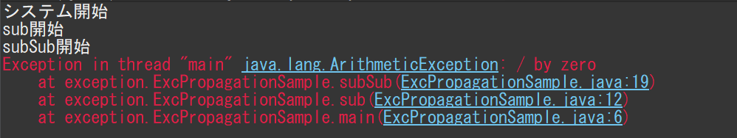
例外の伝播
このようにメソッドを呼び出していくと、例外発生時にsubSubメソッドからsubメソッド、
subメソッドからmainメソッドへ例外が伝播していきます。
public class ExcPropagationSample {
public static void main(String[] args) {
System.out.println(“システム開始”);
sub();
System.out.println(“システム終了”);
} public static void sub() {
System.out.println(“sub開始”);
subSub();
System.out.println(“sub終了”);
}
public static void subSub() {
System.out.println(“subSub開始”);
int num = 10;
System.out.println(num / 0);
System.out.println(“subSub終了”);
}
}
実行結果

Slide 21
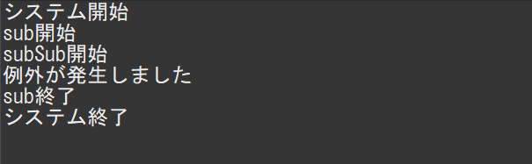
例外の伝播
public class ExcPropagationSample {
public static void main(String[] args) { sub(); } public static void sub() { try { subSub(); } catch(ArithmeticException e) { System.out.println(“例外が発生しました”); } } public static void subSub() { // 例外発生処理 } }
※一部省略
ではsubメソッド内にtry-catchを書いて
伝播を止めてみましょう。
subメソッド内で例外処理を行っているため、
mainメソッドから見るとsubメソッドの結果は
正しく処理できている（例外未発生）
という認識になります。
実行結果
正常処理

Slide 22
例外の伝播
これまでサンプルコードで見てきたRuntimeException系例外やError系例外は、
自動的に例外が伝播します。
一方で例外処理が必須となっているException系例外は、メソッドにスロー宣言をすることで
例外の伝播が許可されます。
スロー宣言は、以下のように書きます。
アクセス修飾子 戻り値の型 メソッド名() throws 例外クラス1（,例外クラス2, …）{
メソッドの処理内容
}
伝播を許可する書き方が分かりました。
許可したことでどのような影響があるのか見ていきましょう。

Slide 23
例外の伝播
ExcPropagationSample2.java
public class ExcPropagationSample2 { public static void main(String[] args) { System.out.println(“システム開始”); try { sub(); } catch(IOException e) { System.out.println(“システム終了”); } } public static void sub() throws IOException { System.out.println(“sub開始”); subSub(); System.out.println(“sub終了”); } public static void subSub() throws IOException { System.out.println(“subSub開始”); // IOException発生処理 FileWriter fw = new FileWriter(“”); System.out.println(“subSub終了”); }
}
呼び出される側のメソッドは、 メソッド内部での例外のキャッチが 義務ではなくなります。
呼び出す側のメソッドは、 「例外伝播の可能性があるメソッド」の 呼び出しをtry-catch文で囲む義務が 生まれます。

Slide 24
例外をもみ消さない
例外のもみ消しとはcatchブロックに処理を記述しないこと
public class Sample {
public static void main(String[] args) { try { sub(); } catch(IOException e) { } } void sub() throws IOException { // 例外発生処理 FileWriter fw = new FileWriter(“hoge.txt”); }
}
左記のサンプルプログラムでは 例外が発生しているにも関わらず catch文で何も処理を記述していません。
そのため、本当に例外が発生したか 分からなくなってしまいます。
これが例外のもみ消しです。
後々重大な不具合になりかねないため、 基本的にもみ消しは行いません。
特別な理由でもみ消しを行う場合は 理由を明確にコメントで記載しましょう。
Notes:
このままでは例外は発生しません。
このまま実行すると、Eclipseがプロジェクト直下にhoge.txtファイルを作り出し、例外にはなりません。
例外にするには以下の手順を実行してください。
1.ファイルエクスプローラーで該当プロジェクトに行く（デフォルトであれば、eclipseインストールフォルダの中にworkspaceフォルダがあるため、そこから該当のプロジェクトを選択）
2.プロジェクト直下にhoge.txtを作成する
3.hoge.txtファイルを右クリック→プロパティを選択
4.全般タブの属性で「読み取り専用」にチェックをつけて保存
5.実行すると例外が発生する

Slide 25
例外を発生させる
任意の場所で故意に例外を発生させる際はthrow命令（throwステートメント）
これまでは意図せず発生した例外への処理を見てきましたが、
例外は故意に発生させることもできます。
throw 例外インスタンス
※一般的には throw new 例外クラス名(“エラーメッセージ”); のように記載します
記述例
throw new NullPointerException(); →記述箇所でNullPointerExceptionが発生
throw new ArithmeticException(“計算時例外発生”); →記述箇所でArithmeticExceptionが発生

Slide 26

オリジナル例外
ワン！ ポイントコラム
任意のExceptionクラスを継承することでユーザー独自の例外クラスを定義することができます。
これをオリジナル例外（独自例外）と呼びます。
オリジナル例外は以下のような場面で用いられることが多いです。
アプリで共通の例外処理を作成したい場合
既存のExceptionでは対応できないケースのエラーが発生する場合
既存のExceptionで対応できるがわかりやすい処理にカスタマイズしたい場合
上記のように、オリジナル例外を定義することによって
例外処理に拡張性を持たせることができます。
次のページでサンプルコードを見てみましょう。

Slide 27
オリジナル例外
OriginalExcSample.java
public class OriginalExcSample {
public static void main(String[] args) {
System.out.println("システムを開始します");
try {
System.out.println("処理を開始します");
runException();
System.out.println("処理を終了します");
} catch (ChooseSevenException e) {
e.printStackTrace();
System.out.println("処理を中断します");
}
System.out.println("システムを終了します");
}
static void runException() throws ChooseSevenException {
for (int i = 0; i < 10; i++) {
if (i == 7) {
throw new ChooseSevenException ("数字の7が選択されました");
}
System.out.println ("現在の数字は『" + i + "』です");
}
}
}

Slide 28
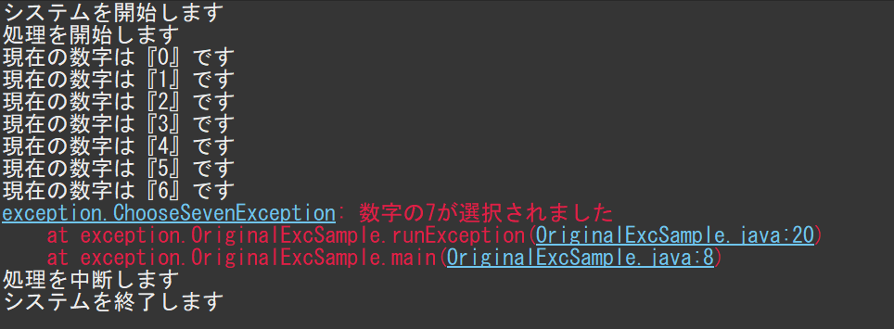
オリジナル例外
ChooseSevenException.java
public class ChooseSevenException extends Exception {
public ChooseSevenException(String msg) {
super(msg);
}
}
ChooseSevenExceptionクラスに
Exceptionクラスを継承させることで
独自のException系例外を作成しました。
実行結果

Slide 29
正しいプログラミングによる例外回避
ワン！ ポイントコラム
RuntimeException系例外は正しいプログラミングをすることで発生を回避できます。 今回はNullPointerExceptionの回避について見てみましょう。
if文の条件式でnullチェックする方法
if (obj != null && obj～) {…}
定数やリテラルとの比較
if (“hoge”.equals(obj)) {…}
チェック対象のオブジェクトを初期化する
String obj; →×
String obj = “”; →〇

Slide 30
例外のまとめ
例外とは何ですか？
例外クラスの種類は3種類に大別できますがその3種類は何ですか？
例外処理に用いられる構文は何ですか？
例外を伝播させる際に用いるのは何ですか？
例外を故意に発生させる際に用いるのは何ですか？

